Slide 1

PROCEDIMIENTO DE ASIGNACIÓN DE CANDIDATURAS GANADORAS EN LA ELECCIÓN JUDICIAL

Slide 2
El 23 de septiembre del 2024, mediante Acuerdo INE/CG2240/2024, el Consejo General emitió la declaratoria de inicio del PEEPJF 2024-2025, por el que se elegirán la totalidad de los cargos de Ministras y Ministros de la SCJN, las magistraturas vacantes de la Sala Superior del TEPJF, la totalidad de las magistraturas de las Salas Regionales del TEPJF, las personas integrantes del TDJ; la mitad de los cargos de Magistraturas de Circuito y de las personas Juzgadoras de Distrito.
INTRODUCCIÓN

Slide 3
Iniciado el Proceso Electoral el INE, emitido sendos acuerdos para la preparación del mismo, entre los cuales por citar algunos:
Elaboración del Plan Integral y Calendario del PEEPJF 2024-2025.
Creación de la Comisión Temporal del Proceso Electoral Extraordinario para la Elección de diversos Cargos del Poder Judicial.
Programa de trabajo de la Comisión Temporal.
Determinación de las fechas de instalación de los Consejos Locales y Distritales del INE.
Marco Geográfico Electoral.
Aprobación del Modelo de Votación Anticipada

Slide 4
Aprobación de las boletas .
Estrategia de Capacitación y Asistencia Electoral.
Aprobación del Modelo de Casilla Seccional.
Aprobación del procedimiento para la asignación de las candidaturas.
Acuerdo para garantizar la paridad de género.
Lineamientos para la preparación y desarrollo de los cómputos distritales, de entidad federativa, circunscripción plurinominal y nacionales del Proceso Electoral Extraordinario del Poder Judicial de la Federación, de fecha 5 de marzo de 2025

Slide 5
PREPARACIÓN
Y
DESARROLLO DE LOS CÓMPUTOS

Slide 6
FACULTADES DEL INE
Conforme se establece en la Reforma Constitucional, así como en la reforma a la LGIPE en materia del Poder Judicial, el Instituto tiene a su cargo los cómputos de la elección, la publicación de los resultados y la entrega de las constancias de mayoría a las candidaturas que obtengan el mayor número de votos, así como la asignación de cargos entre mujeres y hombres, observando el principio de paridad. También es responsable de la declaración de la validez de las elecciones y de realizar el envío de resultados a la Sala Superior del TEPJF y al Pleno de la SCJN, según corresponda. (Arts. 96. IV y Transitorio 2° del Decreto de la reforma del Poder Judicial de la CPEUM)

Slide 7
¿Qué es un cómputo distrital?
La suma que realiza el consejo distrital de los resultados anotados en las actas de escrutinio y cómputo de las casillas en un distrito electoral. (Art.309)
Por cada recepción de paquetes, se levantará un acta.

Slide 8
ETAPA DE CÓMPUTOS
La etapa de cómputos y sumatoria inicia con la remisión de la documentación y los expedientes electorales a los Consejos Distritales, y concluye con la sumatoria de los cómputos de la elección que realice el Consejo General. (Art.498.5 LGIPE).
Una vez clausuradas las casillas, las presidencias de estas, bajo su responsabilidad, harán llegar al Consejo Distrital que corresponda los paquetes y los expedientes dentro de los plazos siguientes, contados a partir de la hora de clausura:

Slide 9
ETAPA DE CÓMPUTOS
A) Inmediatamente cuando se trate de casillas ubicadas en la cabecera del distrito;
B) Hasta 12 horas cuando se trate de casillas urbanas ubicadas fuera de la cabecera del Distrito, y
C) Hasta 24 horas cuando se trate de casillas rurales. (Art.299.1)
Las personas supervisoras y capacitadoras asistentes electorales auxiliarán a las Juntas y Consejos Distritales en la realización de los cómputos distritales. (Art. 303.2.g LGIPE)

Slide 10
ÓRGANOS SUBDELEGACIONALES
DEL INE
Son los Consejos Locales y Distritales en coadyuvancia con el Instituto en la elección, organización y cómputo de la elección de personas magistradas de los Tribunales Colegiados de Circuito y Tribunales Colegiados de Apelación, así como de juezas de Juzgados de Distrito. (Art. 512.1 y 2 LGIPE).

Slide 11
PROCEDIMIENTO DE CÓMPUTO POR LOS CONSEJOS DISTRITALES
Los Consejos Distritales realizarán el cómputo de las boletas o las actas que contengan las votaciones de las elecciones de personas juzgadoras, a partir de la llegada del primer paquete y concluirá hasta que se reciba y compute el último paquete.
Conforme se vaya concluyendo cada cómputo, los Consejos Distritales emitirán una constancia de resultados a cada candidatura ganadora, en la cual se registrarán los votos obtenidos en dicho órgano.
A la conclusión de los cómputos de su competencia, con auxilio de los Consejos Locales, remitirán los resultados obtenidos al Consejo General, para que proceda a realizar la sumatoria por tipo de elección.

Slide 12
PRELACIÓN EN EL CÓMPUTO
a) Ministras y Ministros de la SCJN
b) Magistradas y Magistrados del TDJ
c) Magistradas y Magistrados de la Sala Superior del TEPJF
d) Magistradas y Magistrados de las Salas Regionales del TEPJF
e) Magistradas y Magistrados de Circuito Judicial
F) Juezas y Jueces de Distrito

Slide 13
VALIDEZ O NULIDAD DE VOTOS
(Art. 529)

Slide 14
REGLAS :
Se contará un voto válido por la marca o asiento que realice la persona votante en un recuadro de una misma boleta en favor de una candidatura claramente identificable, con independencia de que puedan emitirse dos o más votos por diversas candidaturas contenidas en una misma boleta.
El Instituto determinará la cantidad de votos válidos que pueda emitir cada persona votante en una misma boleta, en función del tipo de elección y el número de candidaturas a elegir.
Se contará como nulo cualquier voto depositado en la urna sin haber marcado o asentado alguna opción, o se realice de tal forma que no permita identificar el sentido de un voto.

Slide 15
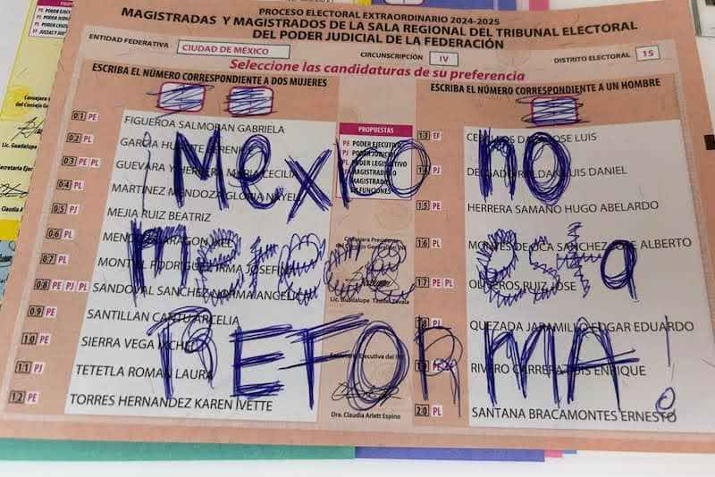

Slide 16
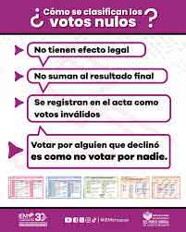

Slide 17
CASO A CONSIDERAR :
VOTOS EMITIDOS PARA CANDIDATURAS CANCELADAS.
Se debe atender la intención del electorado al momento de votar, siempre y cuando no exista duda de la opción que apoya, tomando en cuenta el siguiente supuesto:
• En aquellos casos donde la emisión del sufragio sea a favor de candidaturas que aparezcan en las boletas electorales y hubiese pedido vigencia su registro por declinación, fallecimiento, inhabilitación o incapacidad, dichos votos deberán de contabilizarse como votos nulos en los resultados de los cómputos. (Art. 514. 3 LGIPE)

Slide 18
PROCEDIMIENTO DE CÓMPUTO POR LOS CONSEJOS DISTRITALES
Una vez concluido el cómputo de cada elección en los Consejos Distritales, con auxilio de los Consejos Locales, entregarán una constancia de resultados a las candidaturas ganadoras.
Y computado la totalidad de las elecciones por parte de los Consejos Distritales, se remitirán los resultados al Consejo General para que proceda a realizar la sumatoria por tipo de elección.
Una de las premisas fundamentales contenidas en los Lineamientos del INE consistió en desarrollar el cómputo de las seis elecciones en un plazo no mayor de 10 días naturales.

Slide 19

https://computospj2025.ine.mx/landing
CÓMPUTOS DISTRITALES JUDICIALES 2015. ELECCIÓN EXTRAORDINARIA DEL PODER JUDICIAL DE LA FEDERACIÓN

Slide 20
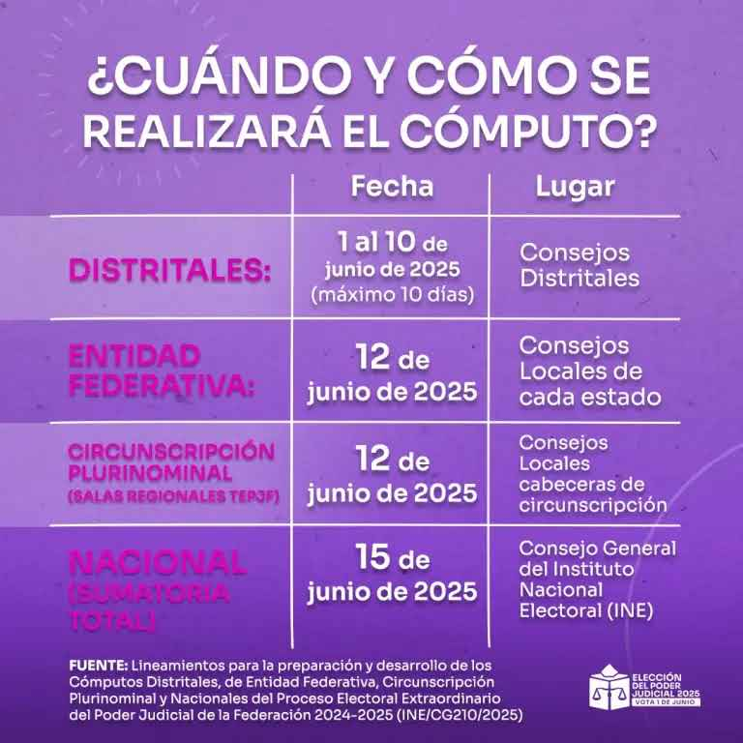

Slide 21
PARIDAD DE GÉNERO EN EL PROCEDIMIENTO DE ASIGNACIÓN DE CANDIDATURAS GANADORAS

Slide 22
El Consejo General del Instituto Nacional Electoral (INE) aprobó los Criterios para garantizar el Principio Constitucional de Paridad de Género en el Proceso Electoral Extraordinario para la elección de diversos cargos del Poder Judicial de la Federación 2024-2025.
La asignación de cargos de este proceso electoral será de manera alternada, comenzando por las mujeres.
INTRODUCCIÓN

Slide 23
CRITERIOS PARA EL CUMPLIMIENTO DEL PRINCIPIO DE PARIDAD DE GÉNERO
PRIMER CRITERIO: Establece el procedimiento para la asignación de cargos en la Suprema Corte de Justicia de la Nación (SCJN), el Tribunal Electoral del Poder Judicial de la Federación (TEPJF) y el Tribunal de Disciplina Judicial (TDJ), mediante la creación de dos listas, una para mujeres y otra para hombres, ordenadas según el número de votos obtenidos, conforme a lo siguiente:
Cinco Ministras y cuatro Ministros de la SCJN
Una Magistrada y un Magistrado de Sala Superior del TEPJF
Tres mujeres y dos hombres del TDJ

Slide 24
CRITERIOS PARA EL CUMPLIMIENTO DEL PRINCIPIO DE PARIDAD DE GÉNERO
PRIMER CRITERIO: Establece el procedimiento para la asignación de cargos en la Suprema Corte de Justicia de la Nación (SCJN), el Tribunal Electoral del Poder Judicial de la Federación (TEPJF) y el Tribunal de Disciplina Judicial (TDJ), mediante la creación de dos listas, una para mujeres y otra para hombres, ordenadas según el número de votos obtenidos, conforme a lo siguiente:
Cinco Ministras y cuatro Ministros de la SCJN
Una Magistrada y un Magistrado de Sala Superior del TEPJF
Tres mujeres y dos hombres del TDJ

Slide 25
CRITERIOS PARA EL CUMPLIMIENTO DEL PRINCIPIO DE PARIDAD DE GÉNERO
SEGUNDO CRITERIO: La asignación de cargos de magistraturas de circuito y juzgados de distrito en circuitos judiciales, cuyo marco geográfico se conforma por dos o más distritos judiciales electorales.
TERCER CRITERIO: Determina el procedimiento para la designación de cargos de magistraturas de circuito y juzgados de distrito en circuitos judiciales, conformados por un solo Distrito Judicial Electoral (DJE) con un número par de cargos y dos especialidades con una sola vacante.

Slide 26
CRITERIOS PARA EL CUMPLIMIENTO DEL PRINCIPIO DE PARIDAD DE GÉNERO
CUARTO CRITERIO: define la asignación de cargos de magistraturas de circuito y juzgados de distrito en circuitos judiciales cuyo marco geográfico se conforma por un solo DJE y tres especialidades con una sola vacante.
En todos los casos, tratándose de magistraturas de circuito y jueces de distrito, los criterios plantean una asignación paritaria a partir del distrito, la especialidad y el número de vacantes y en un segundo momento una revisión del principio de paridad por circuito. Con esto se garantiza la paridad en su vertiente horizontal y vertical.

Slide 27
El Instituto Nacional Electoral estableció una serie de directrices y procedimientos técnico-operativos para garantizar la correcta generación de resultados, la definición y asignación de cargos jurisdiccionales, la declaración de validez de las elecciones y la emisión de constancias de mayoría en el Proceso Electoral Extraordinario para la Elección de Diversos Cargos del Poder Judicial de la Federación (PEEPJF 2024-2025).
Una vez que se tienen los resultados nacionales de la votación y se generan los listados de candidaturas con mayor votación agrupadas por género, el INE verifica los requisitos de elegibilidad -incluida la 8 de 8 contra la violencia de género- y aplica los criterios de paridad para la asignación de los cargos.

Slide 28
CRITERIOS GENERALES
De elegibilidad.
Principio de paridad de género.

Slide 29
CRITERIO DE ELEGIBILIDAD
La elegibilidad es una verificación previa a la asignación formal de cargos, cuyo objetivo es confirmar que las personas que encabezan las listas de votación cumplen con todos los requisitos constitucionales y legales para ocupar el cargo al que fueron postuladas. Este análisis se basa en la verificación documental y técnica, incluyendo el cumplimiento de los requisitos de los artículos 95 y 97 de la Constitución Política de los Estados Unidos Mexicanos, así como la ausencia de impedimentos señalados en el artículo 38 de la misma.

Slide 30
No obstante, si se recibe información de terceros que pudiera indicar un incumplimiento de requisitos, se notificará a la persona candidata, quien tendrá hasta 24 horas (o 12 horas en un segundo requerimiento) para presentar aclaraciones y documentación. Las autoridades competentes también serán contactadas para obtener constancias o sentencias firmes.
Si se confirma la inelegibilidad de una persona candidata, esta será registrada y se realizarán ajustes en las candidaturas electas, aunque haya obtenido el mayor número de votos.

Slide 31
PRINCIPIO DE PARIDAD
El INE aseguró la aplicación del principio de paridad de género en la asignación de cargos, agrupando las candidaturas con mayor votación por género. La asignación se realiza de manera alternada, comenzando por una mujer, hasta completar los espacios disponibles, aplicando criterios específicos para cada cargo según el Acuerdo INE/CG65/2025.

Slide 32
ASIGNACIÓN POR CARGO
Ministras y ministros de la SCJN: Se asignan cinco cargos a mujeres y cuatro a hombres. La asignación se realiza alternadamente, iniciando con la mujer mejor posicionada, seguida del hombre con mayor votación en su lista, y así sucesivamente.
Magistraturas del Tribunal de Disciplina Judicial (TDJ): Se asignan tres cargos a mujeres y dos a hombres. La asignación se realiza de forma alternada, iniciando con la mujer mejor posicionada, seguida del hombre con mayor votación, y así sucesivamente.

Slide 33
ASIGNACIÓN POR CARGO
Magistraturas de la Sala Superior del TEPJF: Se asigna un cargo a la mujer con mayor votación y otro al hombre con mayor votación. La asignación también es alternada.
Magistraturas de las Salas Regionales del TEPJF: Se asignan tres cargos por cada circunscripción: dos para mujeres y uno para hombres. La asignación se realiza alternadamente, iniciando con la mujer mejor posicionada, seguida del hombre con mayor votación, y así sucesivamente.

Slide 34
ASIGNACIÓN POR CARGO
Magistraturas de la Sala Superior del TEPJF: Se asigna un cargo a la mujer con mayor votación y otro al hombre con mayor votación. La asignación también es alternada.
Magistraturas de las Salas Regionales del TEPJF: Se asignan tres cargos por cada circunscripción: dos para mujeres y uno para hombres. La asignación se realiza alternadamente, iniciando con la mujer mejor posicionada, seguida del hombre con mayor votación, y así sucesivamente.

Slide 35
Magistraturas de Circuito Judicial y Juezas y Jueces de Distrito
A. La asignación de candidaturas electas se realizará de forma paritaria en todos los circuitos.
B. Se conformarán dos listas, una de mujeres y otra de hombres, separados por especialidad en cada distrito judicial electoral, las cuales se ordenarán conforme al número de votos obtenidos, en orden descendente. La asignación se realizará de manera alternada entre las mujeres y los hombres más votados en el distrito judicial electoral por especialidad, iniciando en todos los casos por mujer.
C. Si no hay paridad en las listas de hombres y mujeres ganadoras en un circuito judicial, se realizarán ajustes aplicando los criterios de paridad en ese circuito.

Slide 36
Este procedimiento se aplica sucesivamente en los circuitos judiciales subsecuentes, verificando la paridad y realizando ajustes razonables en el circuito correspondiente, es decir, se sustituyen las candidaturas de hombres por candidaturas de mujeres más votadas hasta alcanzar la paridad vertical y horizontal del circuito judicial.
D. En el circuito judicial no podrán resultar electos más hombres que mujeres, más allá de una diferencia de uno considerando los números nones, sin embargo, en el caso de que resulten electas más mujeres que hombres, sí podrá haber una distancia de más de uno, en cumplimiento al principio de paridad flexible.

Slide 37
5. En circuitos judiciales con resultados no paritarios y que no estén contemplados en los supuestos del Acuerdo INE/CG65/2025, la asignación se hará de forma alternada, empezando por una mujer, basándose en la mayoría relativa, conforme al Artículo Segundo Transitorio del Decreto de reforma del Poder Judicial.

Slide 38
¿Y LOS EMPATES?
Si dos o más candidaturas obtienen el mismo número de votos para un cargo, el Consejo General del INE declarará la existencia de un empate legal. Ese cargo se considerará vacante y se dará vista a la Sala Superior del TEPJF o al Pleno de la SCJN (dependiendo del cargo) para los efectos legales correspondientes.

Slide 39
¿Y LOS EMPATES?
Una vez concluidos los cómputos nacionales, el análisis de elegibilidad y los ajustes por paridad de género, la Dirección Ejecutiva de Asuntos Jurídicos elabora los proyectos de acuerdo para declarar la validez de cada elección y emitir las constancias de mayoría, que son el instrumento jurídico que acredita a una persona como electa para ocupar un cargo.

Slide 40
ACUERDOS DEL INE
INE/CG65/2025
https://repositoriodocumental.ine.mx/xmlui/handle/123456789/179152
INE/CG1003/2025
https://repositoriodocumental.ine.mx/xmlui/bitstream/handle/123456789/184912/CGex202508-18-ap-Gaceta.pdf

Slide 41
ASIGNACIÓN DE LAS CANDIDATURAS PARA CARGOS DE JUEZAS Y JUECES DE DTRO.

Slide 42
El acuerdo INE/CG1003/2025, se emite driva y en cumplimiento de diversas sentencias emitidas por la SS del TEPJF. Como UP-JIN-730/2025; SUP-JIN-348/2025 Y ACUMULADOS; SUPJIN-439/2025; SUP-JIN-492/2025 Y SUP-JIN-779/2025, relacionados con la aplicación del principio de paridad de género

Slide 43
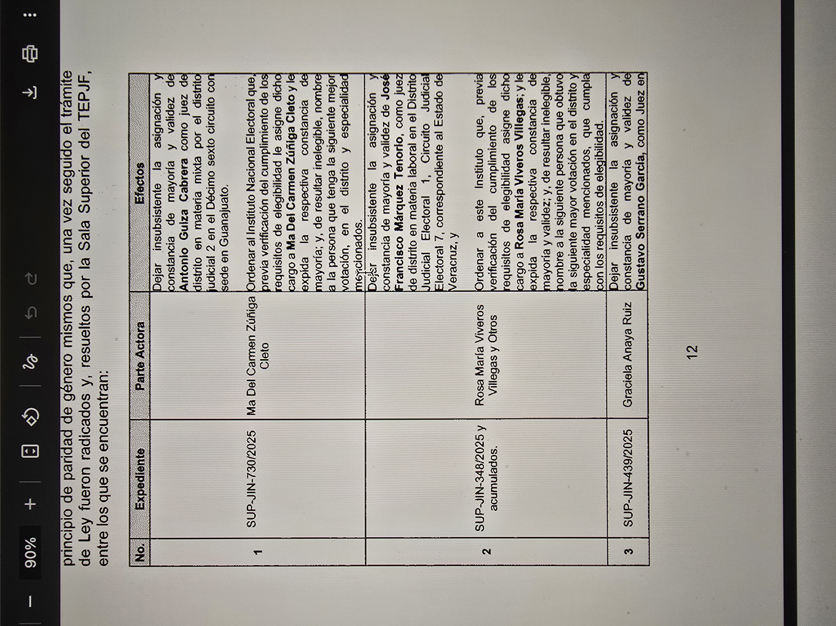

Slide 44
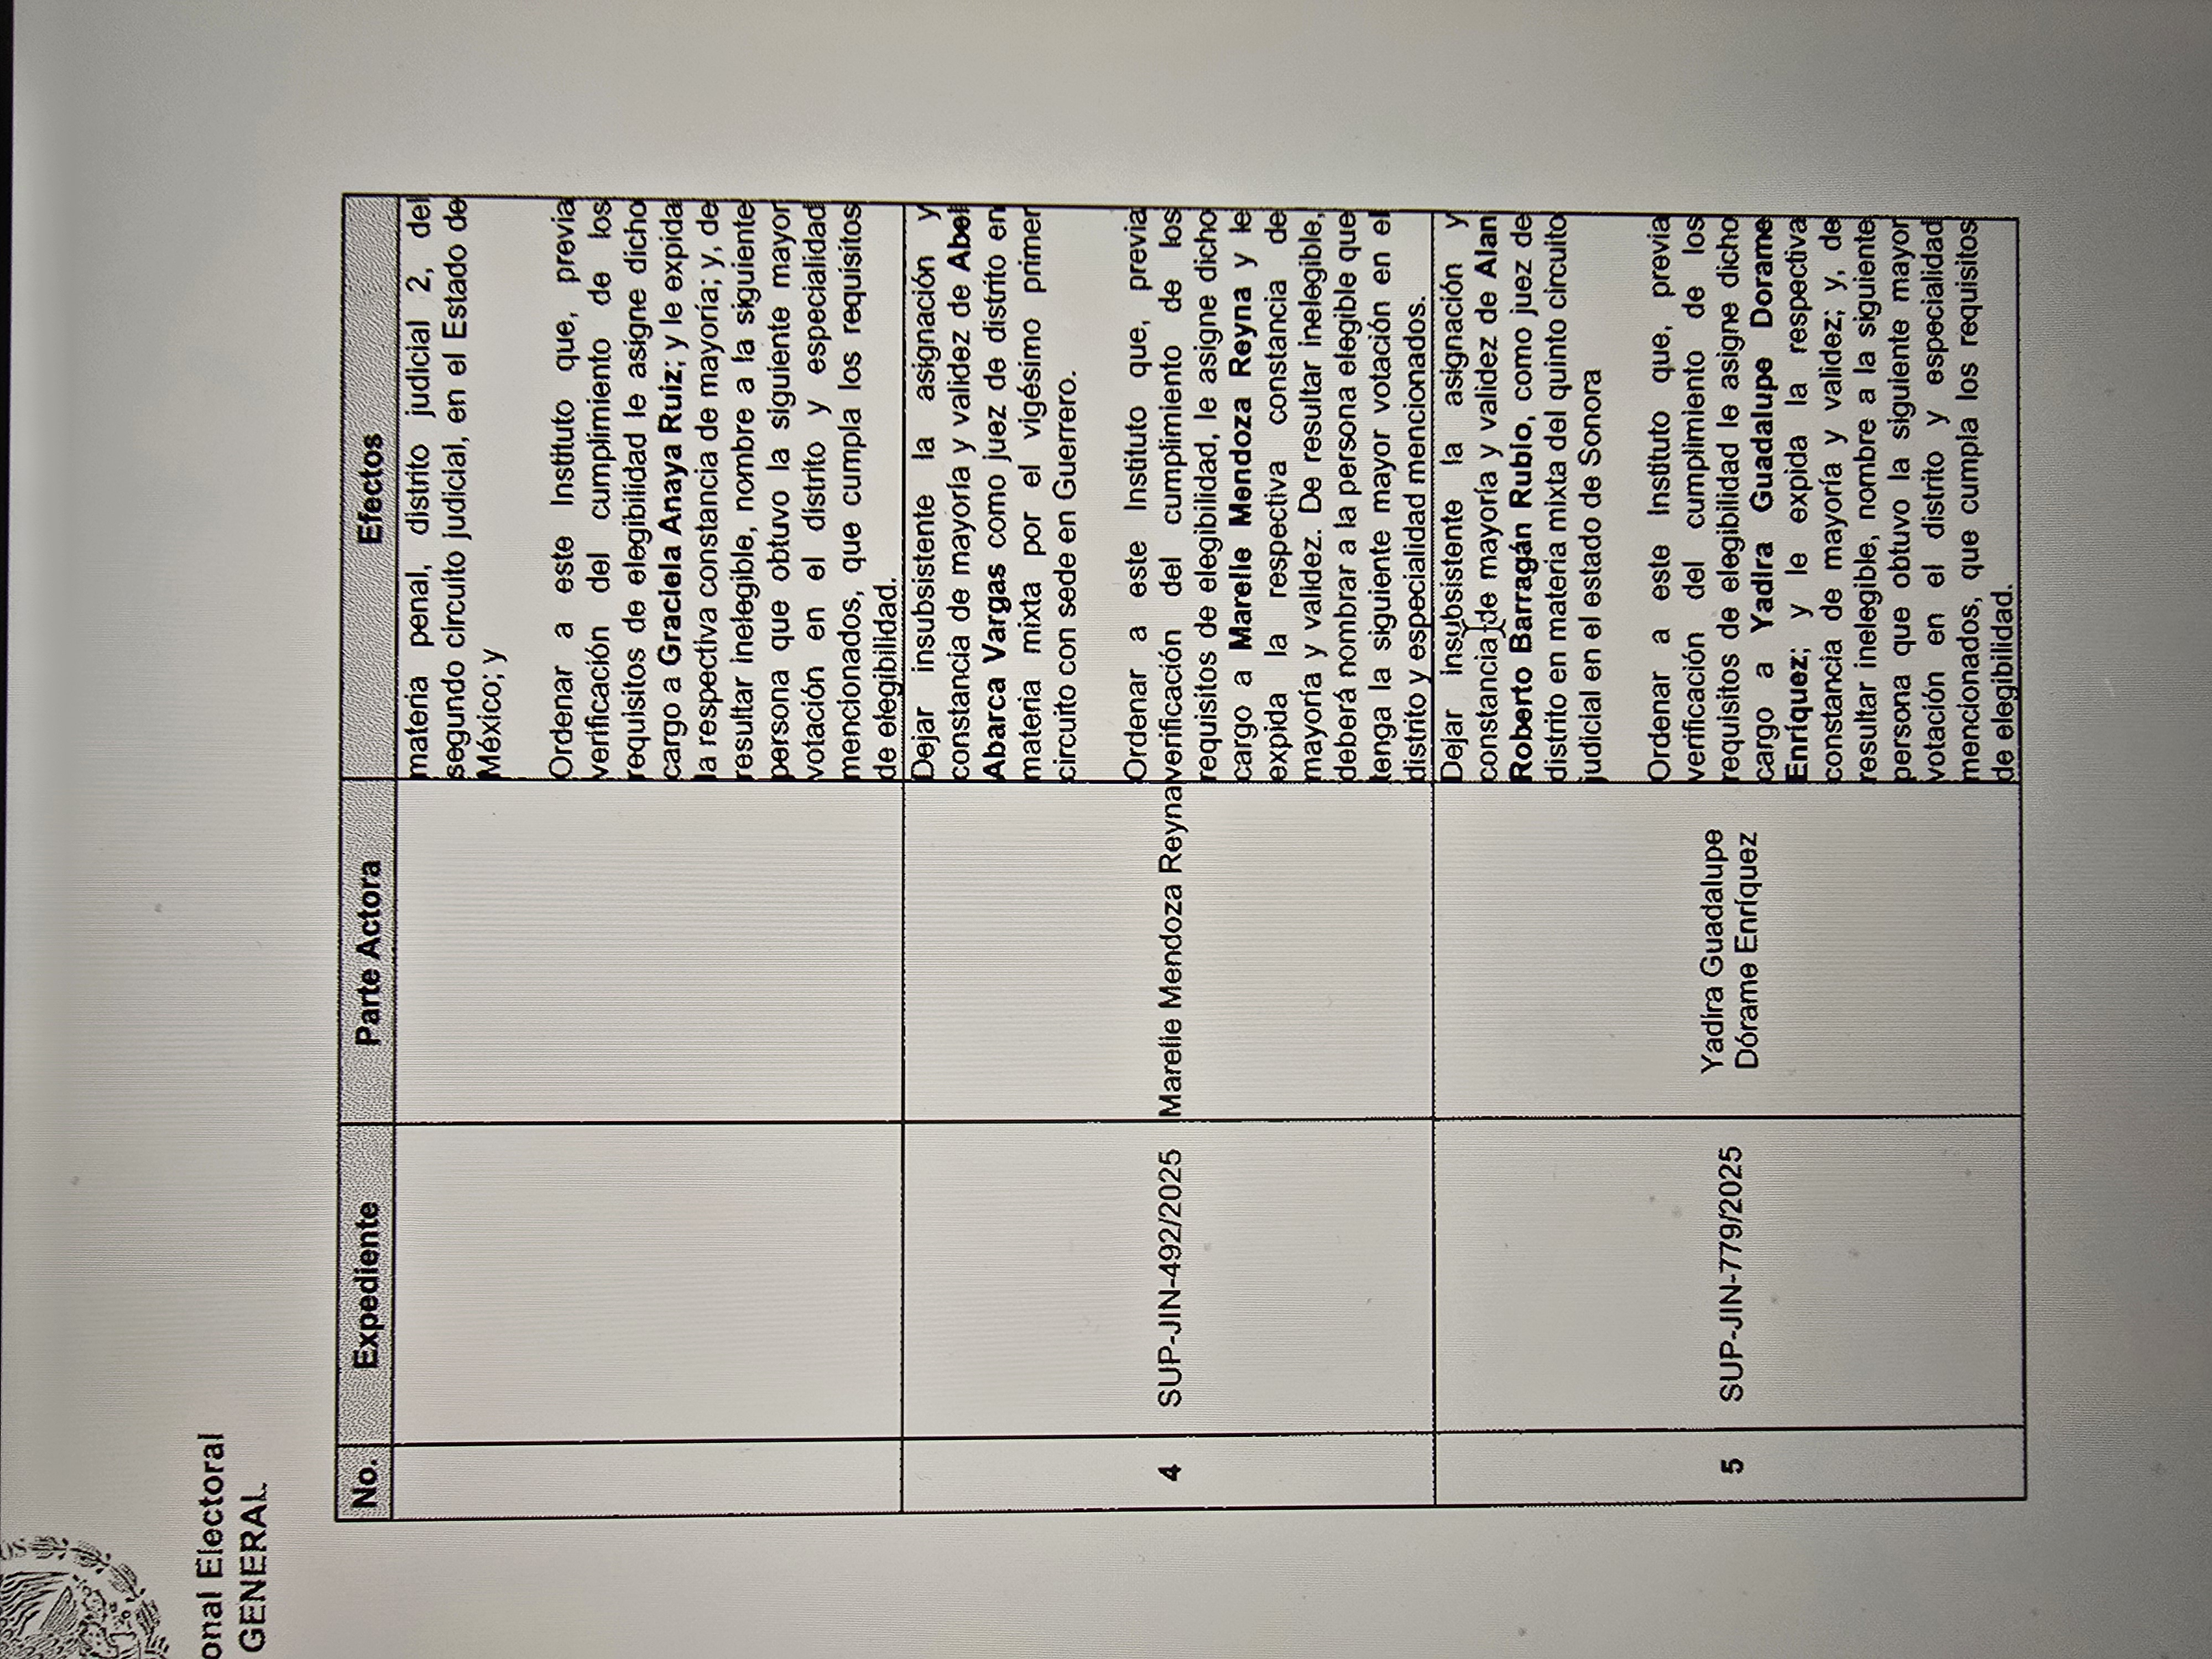

Slide 45
SUP-JIN-0348/2025 Y ACUM. https://www.te.gob.mx/sentenciasHTML/convertir/expediente/SUP-JIN-0348-2025
SUP-JIN-0439/2025. https://www.te.gob.mx/media/SentenciasN/pdf/Superior/SUP-JIN-0439-2025.pdf
SUP-JIN-0492/2025. https://www.te.gob.mx/sentenciasHTML/convertir/expediente/SUP-JIN-0492-2025-
SUP-JIN-0730/2025. https://www.te.gob.mx/media/SentenciasN/pdf/Superior/SUP-JIN-0730-2025.pdf
SUP-JIN-0779/2025. https://www.te.gob.mx/media/SentenciasN/pdf/Superior/SUP-JIN-0779-2025.pdf

